Slide 1

Fiche descriptive de
Famille : Bignoniaceae
Genre : Pyrostegia
Espèce: Pyrostegia venusta

Slide 2
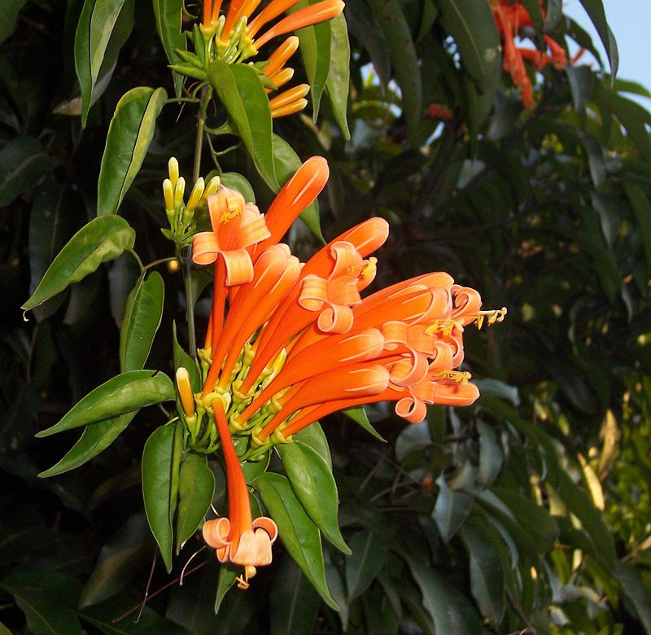
Type biologique: phanerophyte

Slide 3
Organographie
Type biologique: phanérophyte de type liane
Appareil végétatif
Caractère général: plante ligneuse, c’est une liane
a-Appareil souterrain: non vue
b-Appareil aérien:
1- Tige: dressée, ramifié, cylindrique, sillonnée, creuse, poilue au stade jeune, lianescente
2-Feuilles: opposées, incomplètes, pétiolées, astipulées, composées imparipennées, trifoliées, parfois le foliole médian se transforme en vrille, folioles ovales à marge dentée, poilues et poils glanduleux, nervation pennée

Slide 4
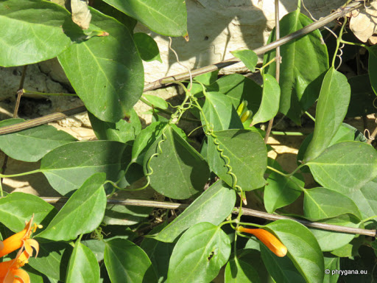
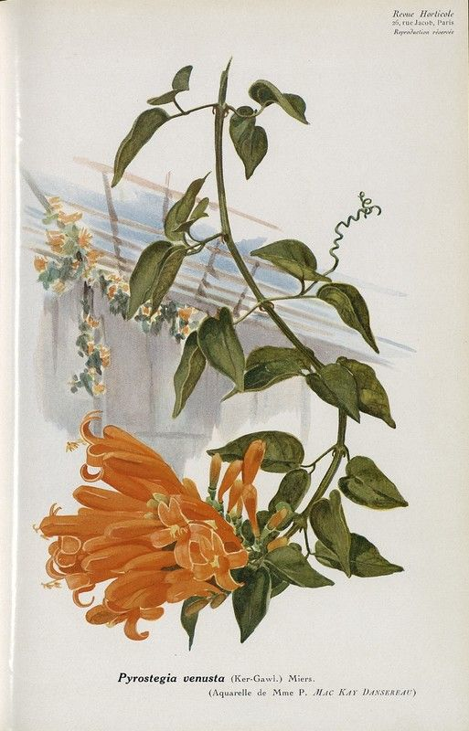
Rameaux avec vrilles

Slide 5
Appareil reproducteur
1-Inflorescence : élémentaire de type cyme bipare
2-Etude de la fleur:
a- Caractères généraux: fleur zygomorphe, hermaphrodite, cyclique, tetracyclique, pentamere, perianthe double, réceptacle floral plan, présence d’une bractée et 2 préfeuilles.
b- Etude de chaque verticille
Calice: vert, 5 sépales, gamosépale, à préfloraison valvaire.
Corolle: orange, 5 pétales, gamopétale, bilabiée de type 2/3, alternisépale, à préfloraison cochléaire .
Androcée: 5étamines, 1 stérile (staminode) et 4 fertiles. Androcée isostemone, dialystemone, didyname, corolliflore, alternipétales, exsertes. Anthères apifixes, introrses et à déhiscence longitudinale.
Gynécée : bicarpellé, gamocarpe, à ovaire supère, biloculaire, n ovules par loge en placentation axile. Ovaire surmonté de 2 styles soudés et 2stigmates libres et aplatis. Présence d’un disque nectarifère sous l’ovaire
Fruit: capsule loculicide à graines ailées

Slide 6
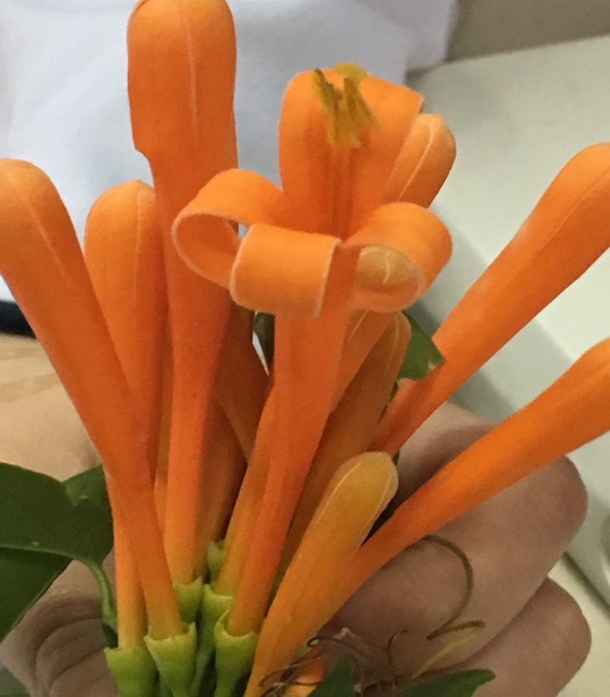
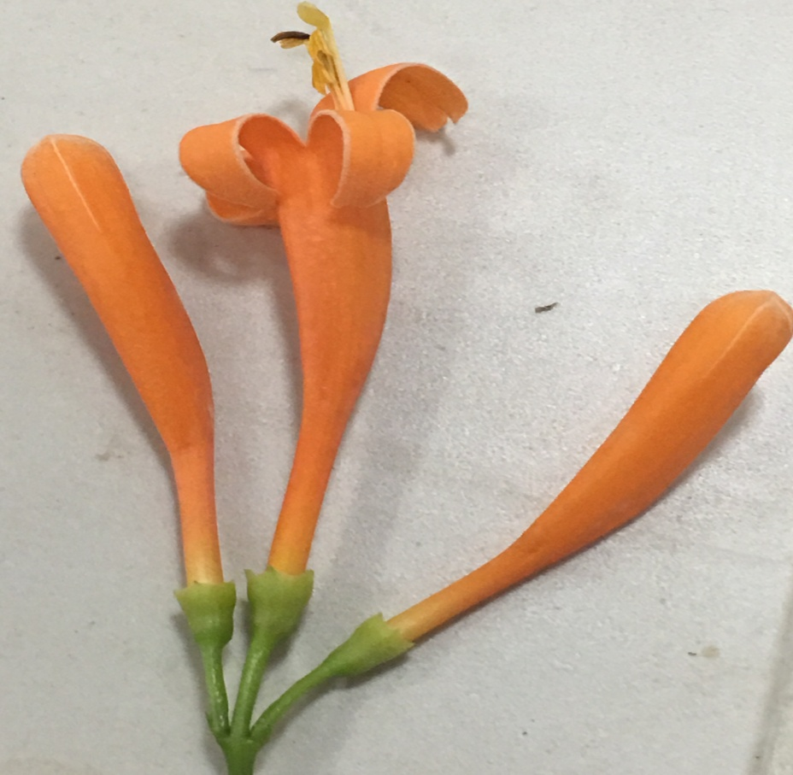
Cyme bipare
Fleur zygomorphe

Slide 7
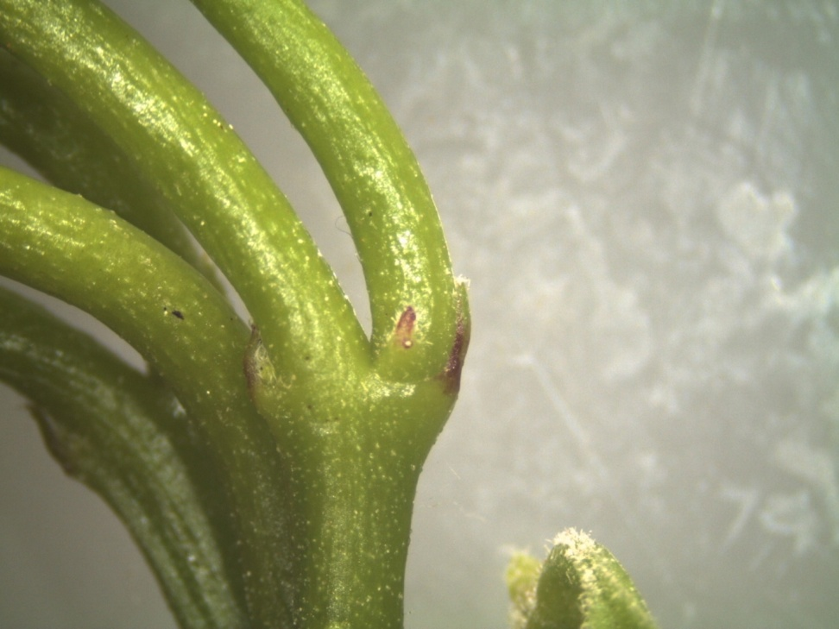
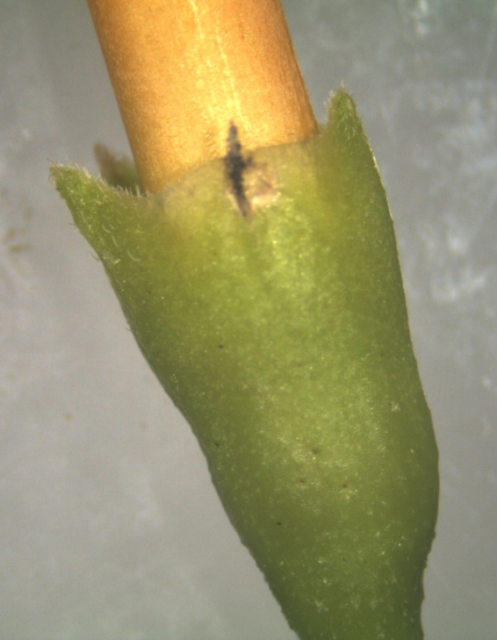
Bractée et préfeuilles
Calice gamosépale

Slide 8
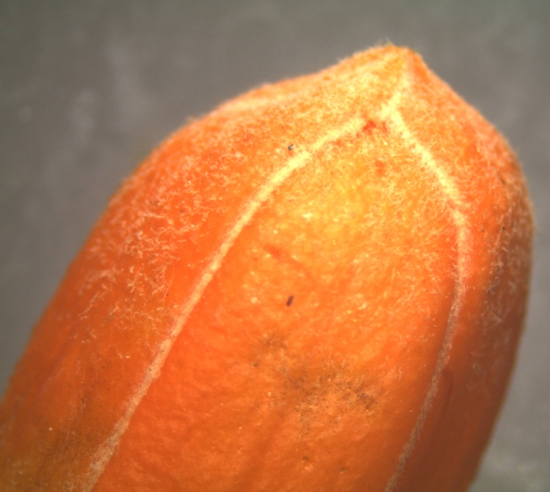
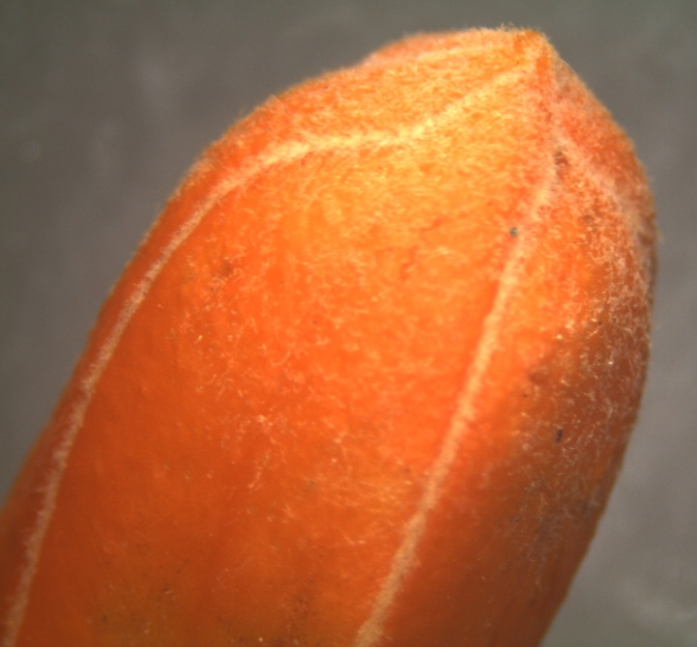
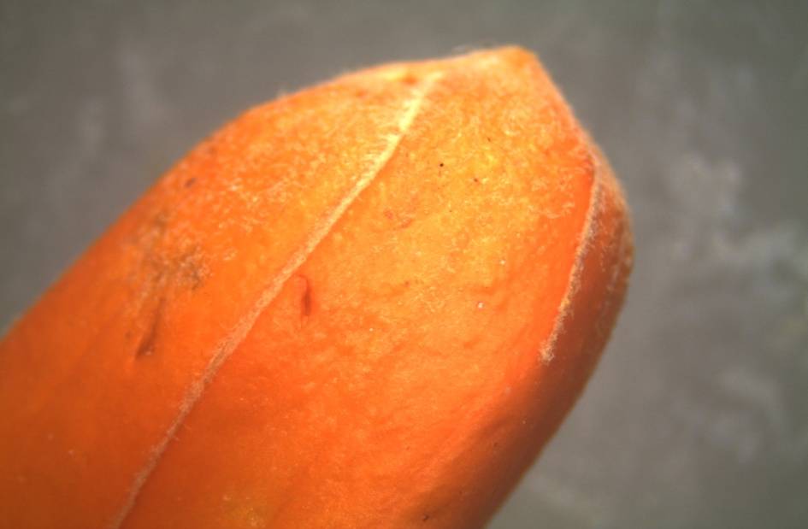

Préfloraison

Slide 9
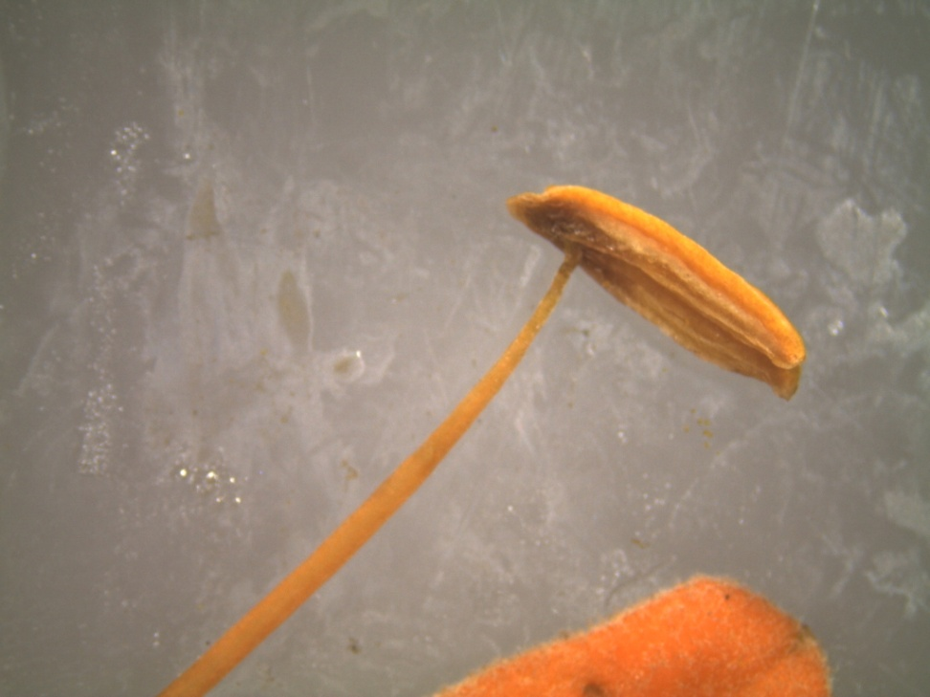
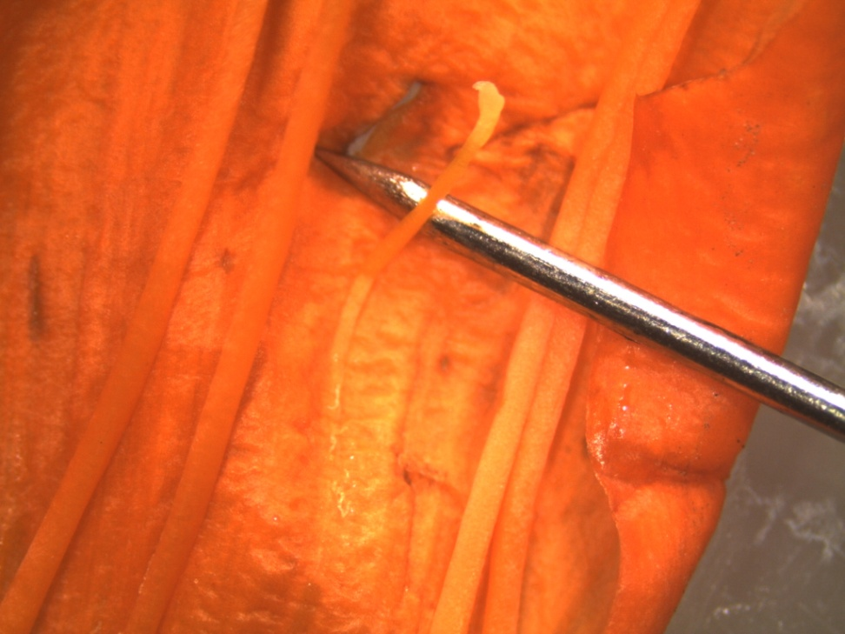
Etamine
Staminode

Slide 10
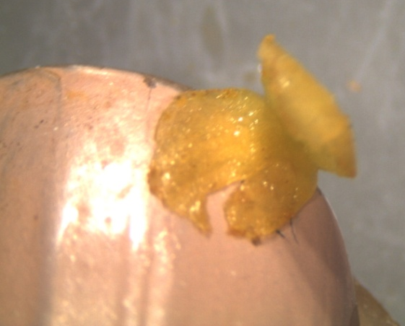
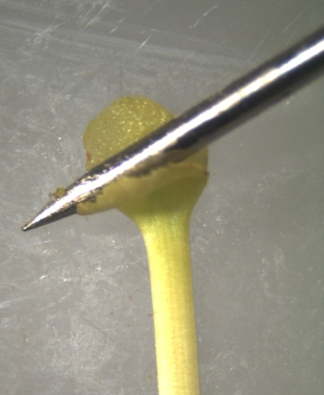
2 stigmates libres

Slide 11
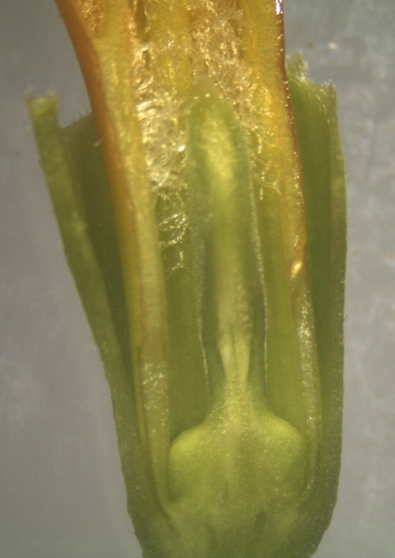
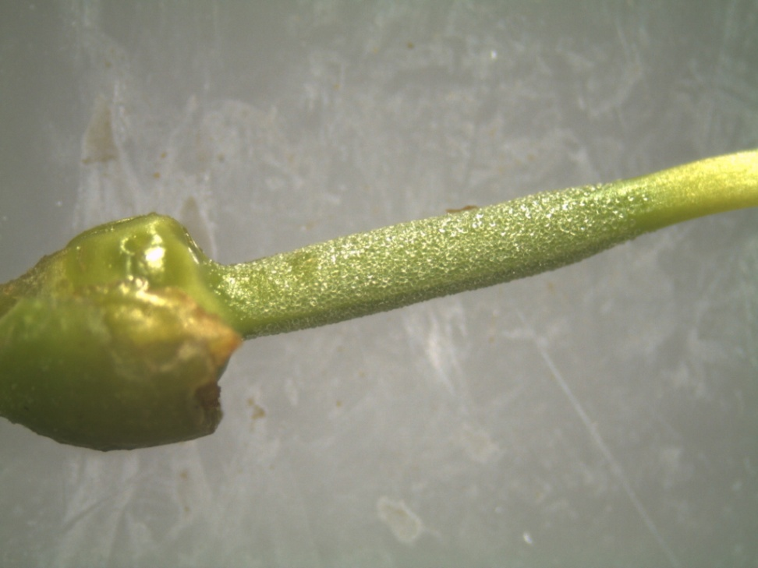
Gynécée

Slide 12
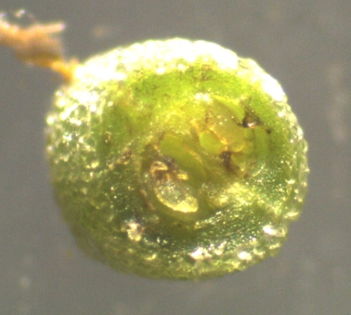
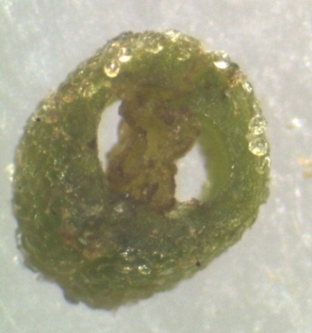
CT au niveau de l’ovaire
CT au niveau d’un jeune fruit

Slide 13
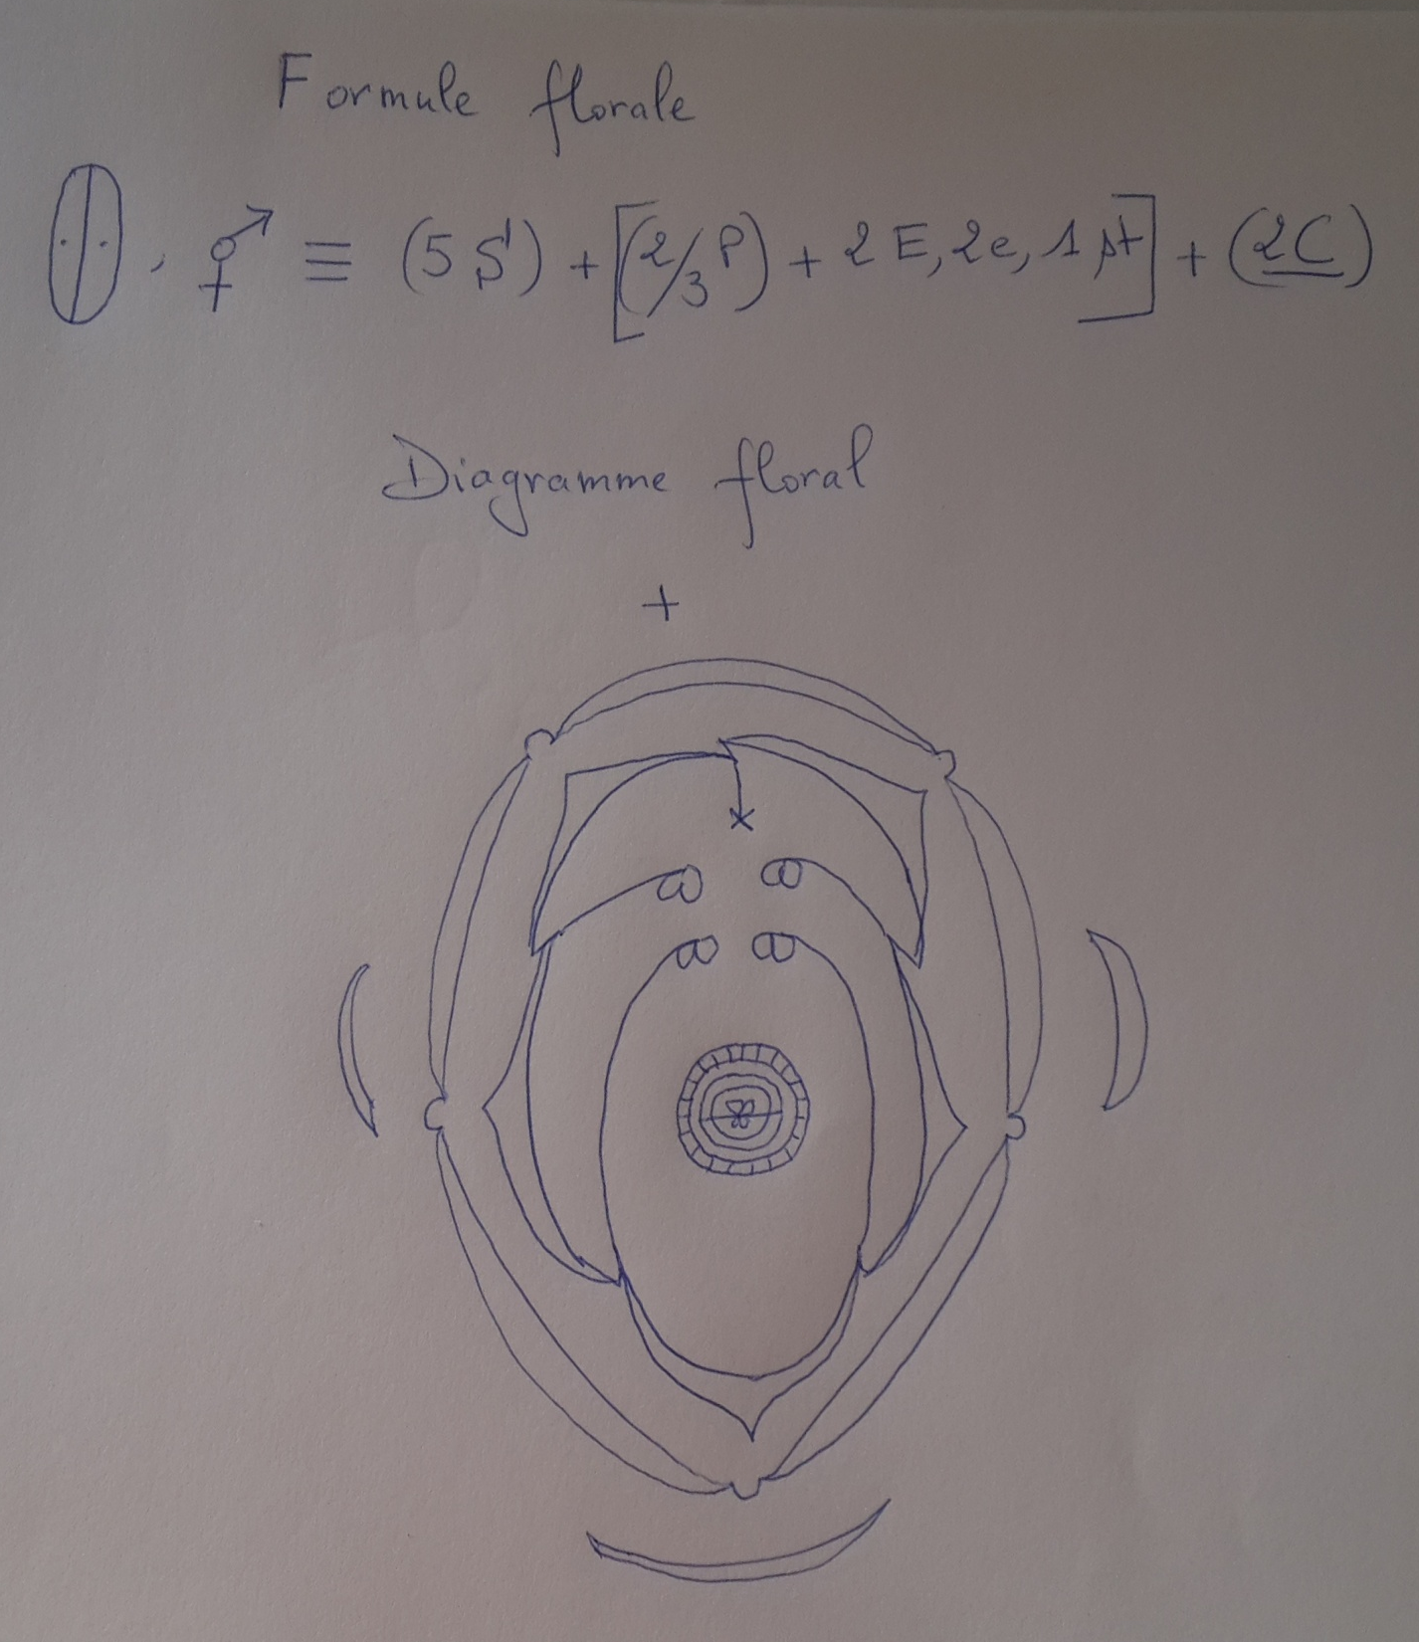

Slide 14
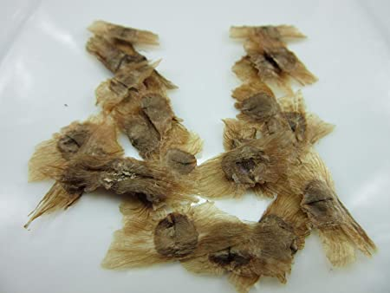
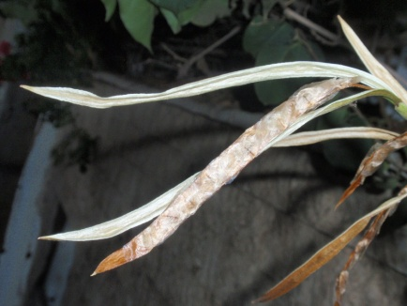
graines ailées
capsule loculicide

